Slide 1

Yousuf Ali Mohammed
Höstworkshop 2023
https://spraakbanken.gu.se/strix

Slide 2
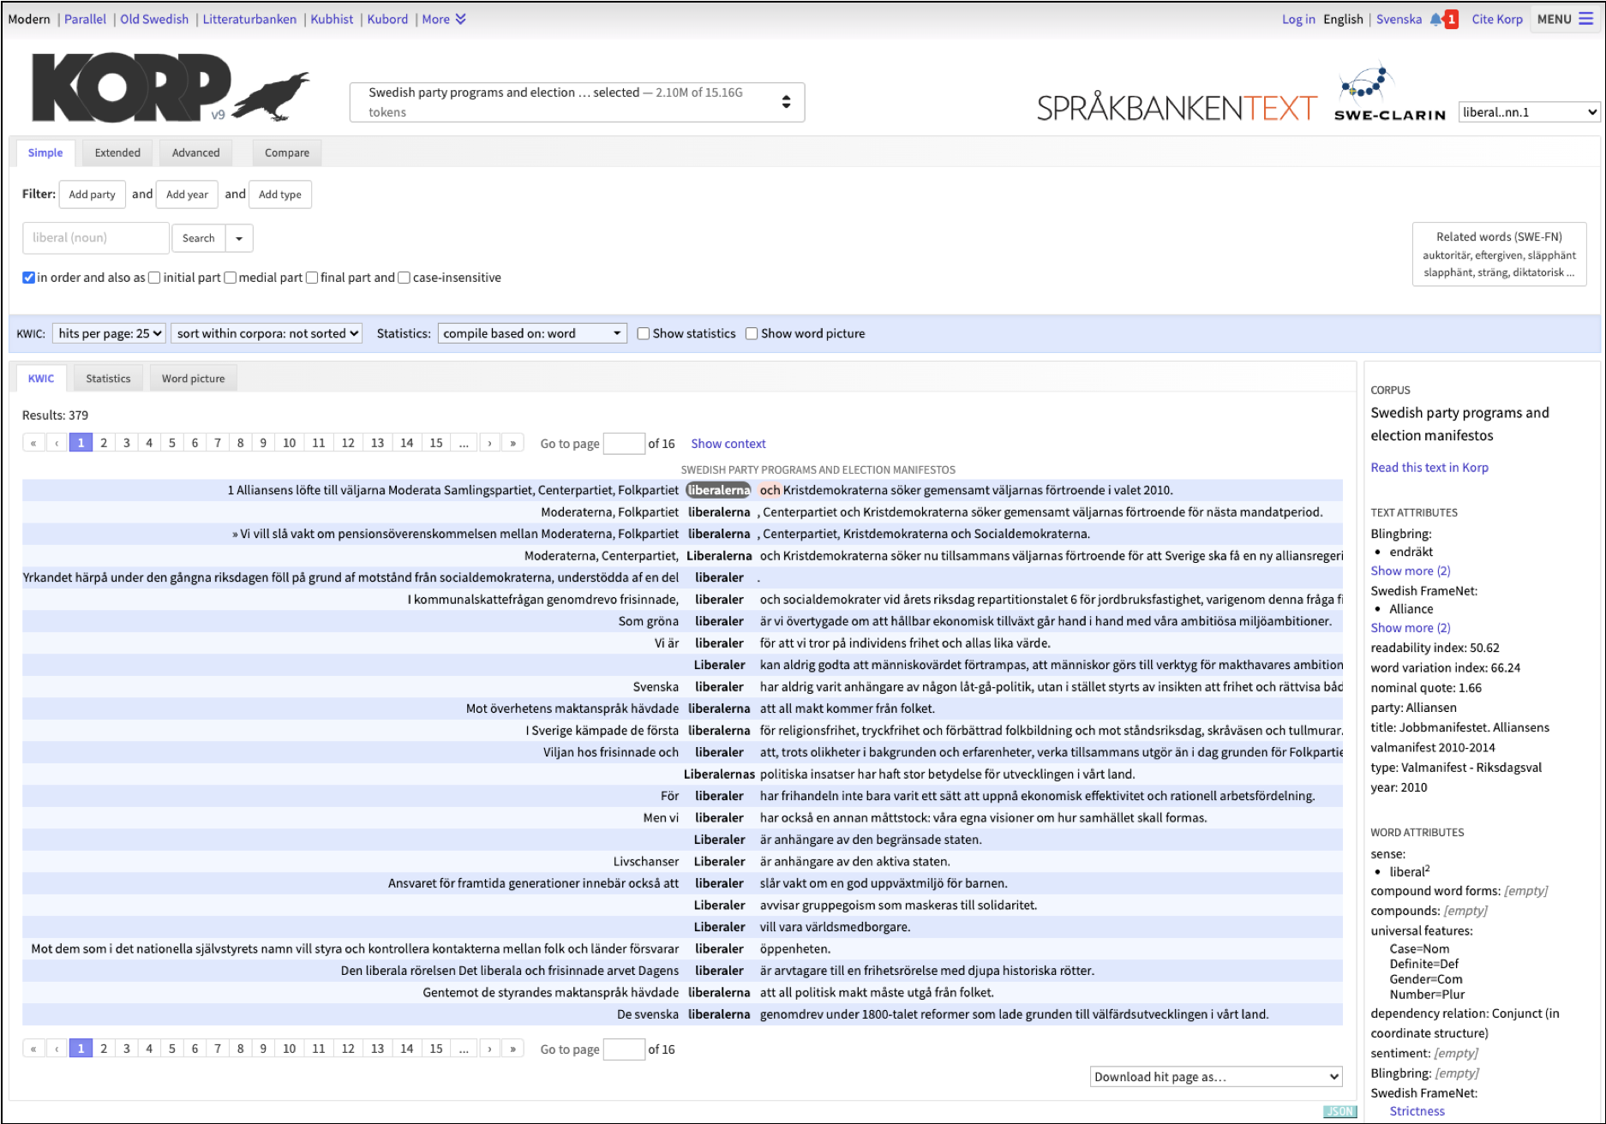

Swedish party programs and election manifestos
sentence

Slide 3
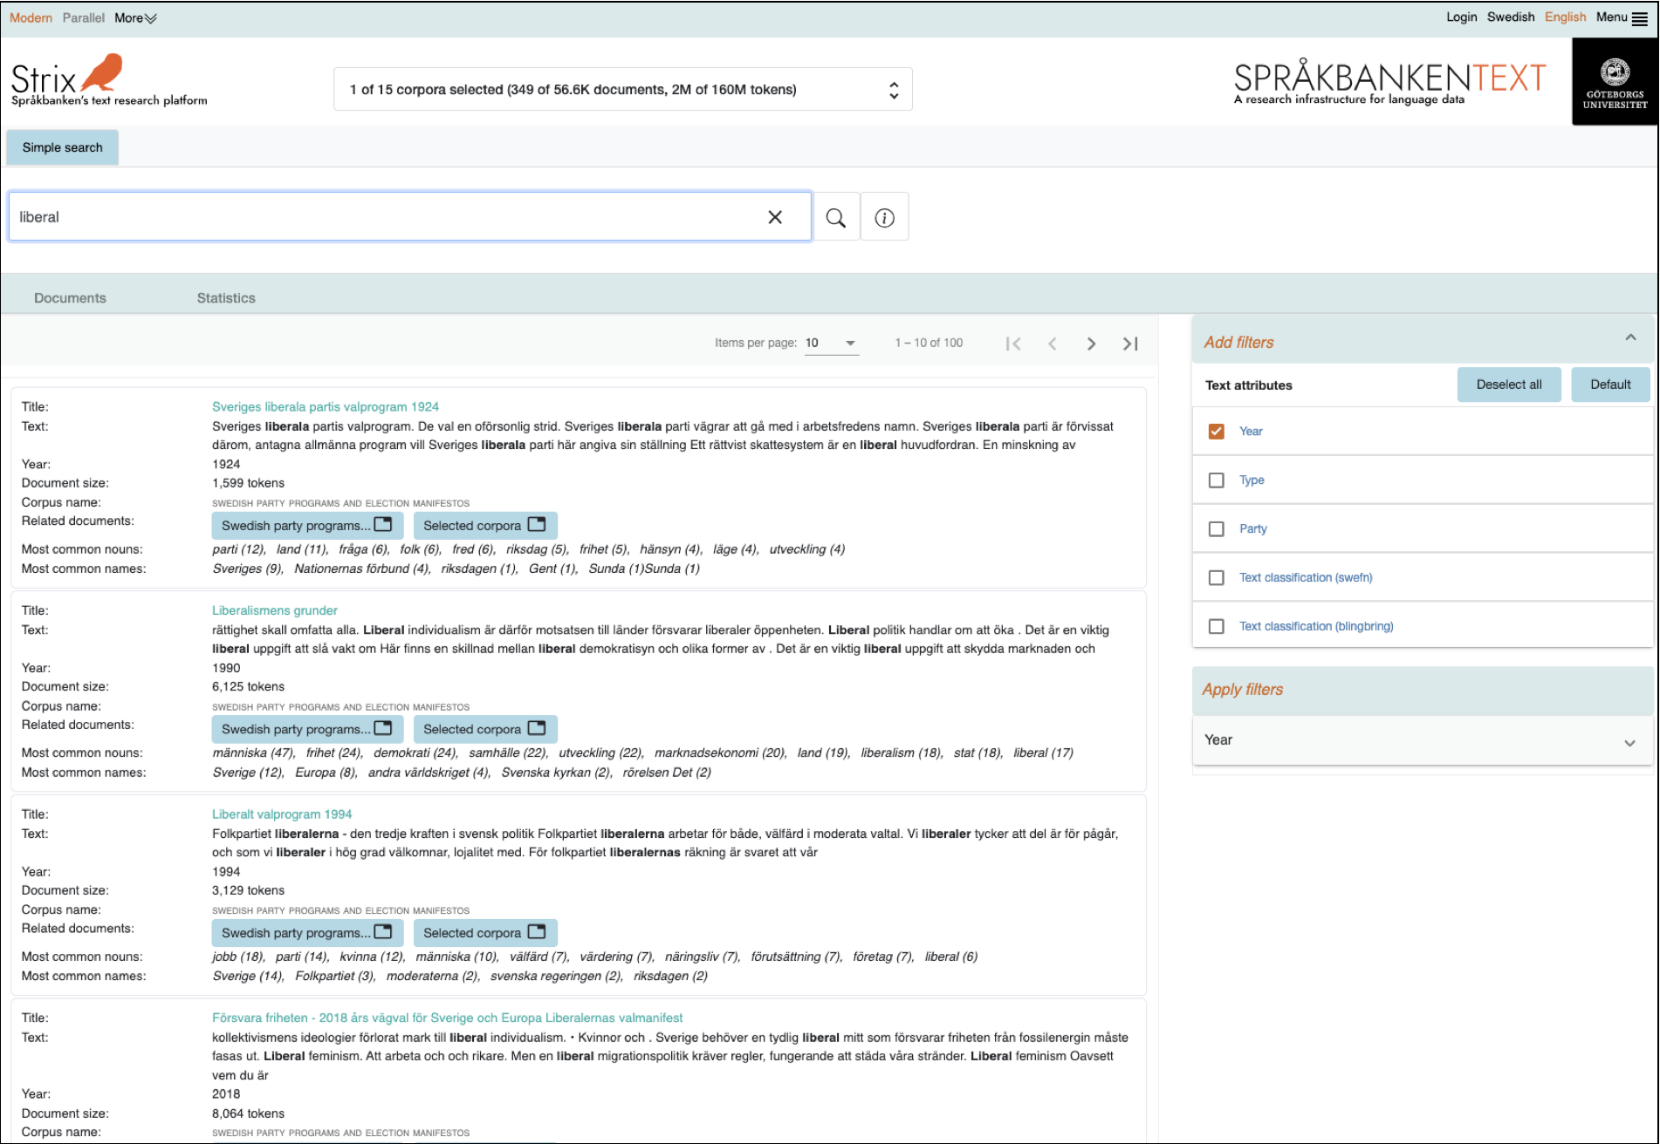
Swedish party programs and election manifestos
document

Slide 4
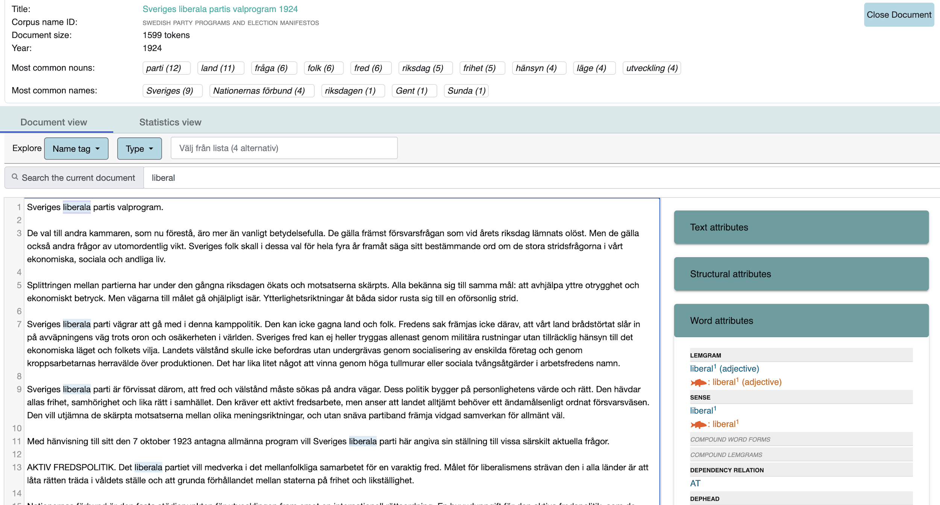
Document view

Slide 5
What is Strix?
  Text analysis tool
    Keyword extraction
    Named entities
    Sentiment analysis
    Topic classification

Slide 6
What is Strix?
  Text analysis tool
    Keyword extraction
    Named entities
    Sentiment analysis
    Topic classification
  View full document with lexical annotations

Slide 7
What is Strix?
  Text analysis tool
    Keyword extraction
    Named entities
    Sentiment analysis
    Topic classification
  View full document with lexical annotations
  Similar documents in a collection
  Metadata information
    Document level
    Word level

Slide 8
Current corpora (work in progress)
  Modern texts
    Governmental texts (Riksdagens öppna data)
    Swedish Wikipedia

Slide 9
Current corpora (work in progress)
  Modern texts
    Governmental texts (Riksdagens öppna data)
    Swedish Wikipedia
  Parallel texts
    Multilingual dataset (Bible texts)
    Diachronic dataset (Newspaper texts from 1800-1900)

Slide 10
Current corpora (work in progress)
  Modern texts
    Governmental texts (Riksdagens öppna data)
    Swedish Wikipedia
  Parallel texts
    Multilingual dataset (Bible texts)
    Diachronic dataset (Newspaper texts from 1800-1900)
  Historical texts
    The Detective Branch (Detektiva avdelningen)

Slide 11
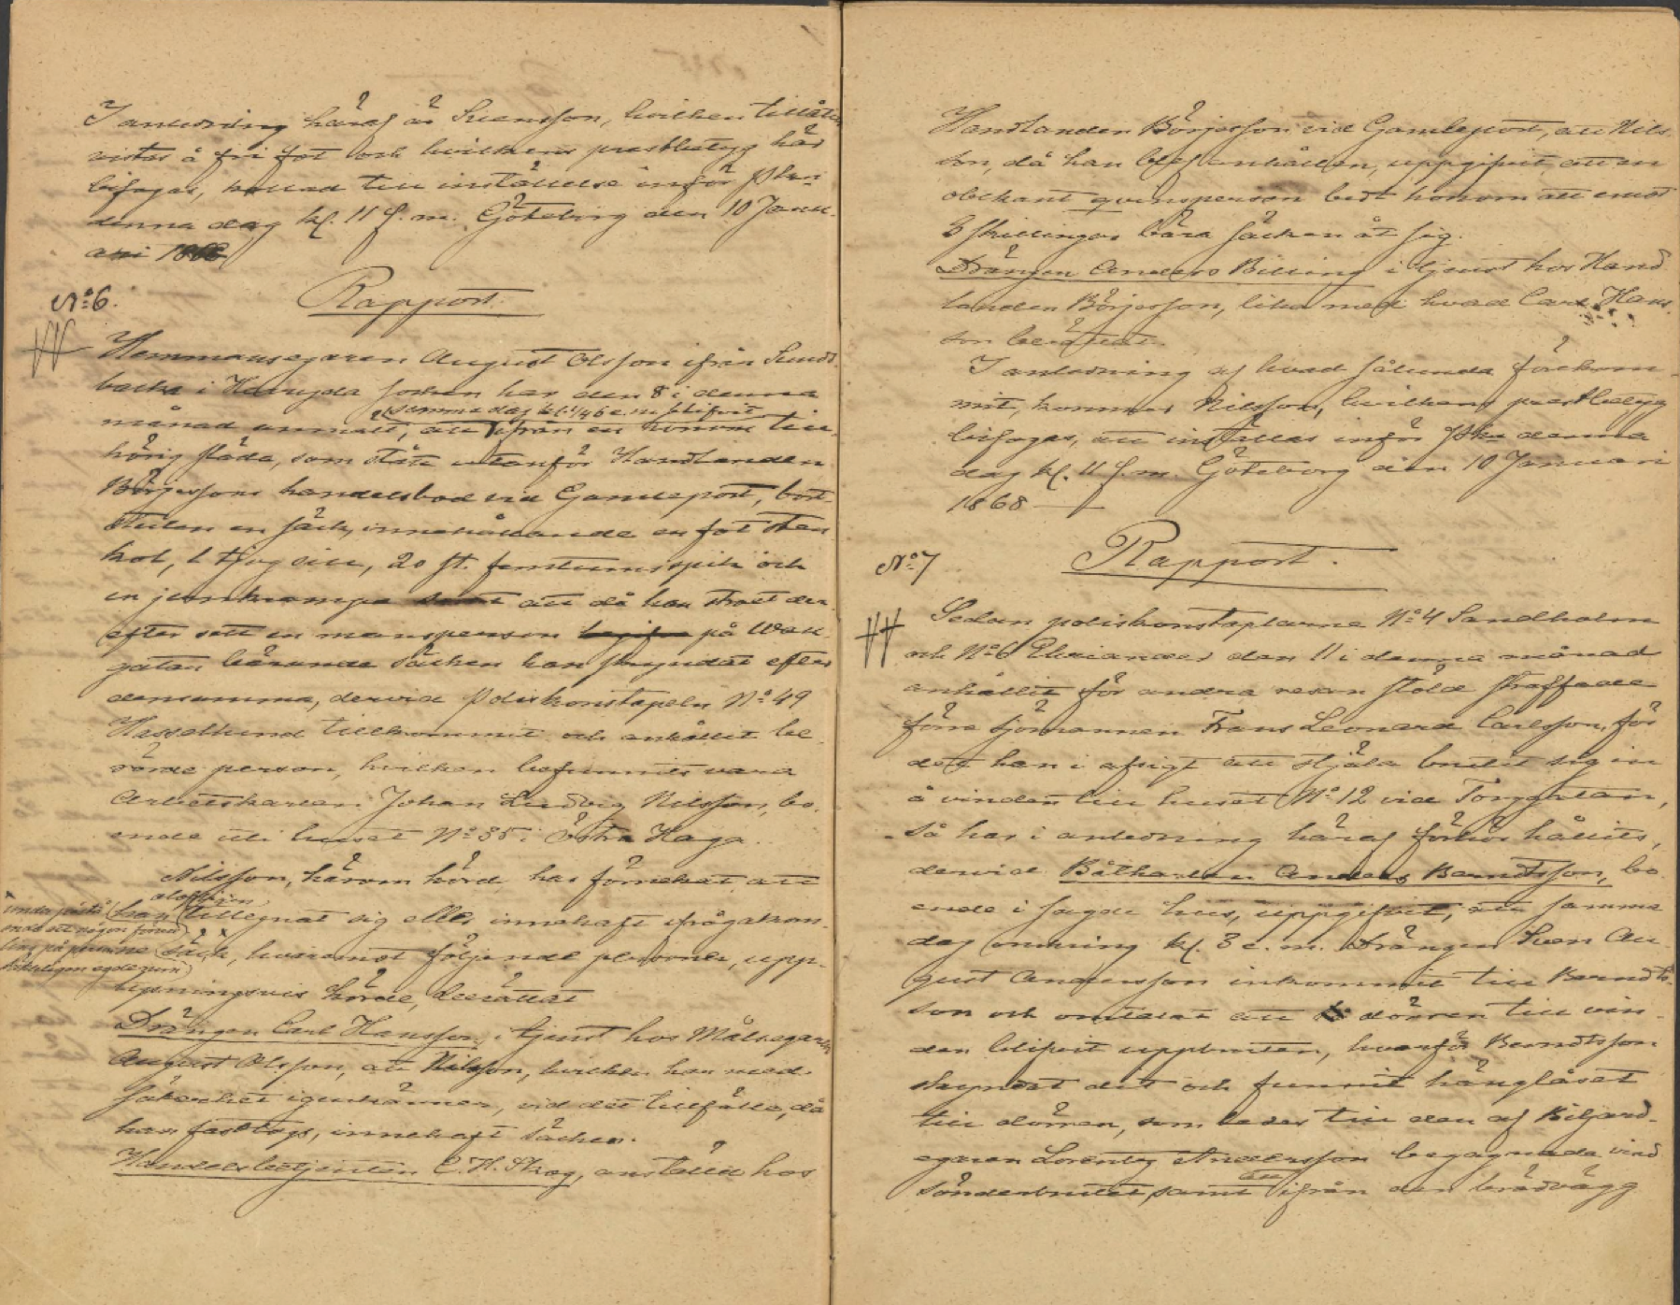
The Detective Branch (Detektiva avdelningen)
  It is one of the datasets from GPS400 projects
  Police reports from Gothenburg Police Force between 1868-1902
  22,500 handwritten pages
  Regional State Archives (Riksarkivet)

Slide 12
The Detective Branch (Detektiva avdelningen)
  It is one of the datasets from GPS400 projects
  Police reports from Gothenburg Police Force between 1868-1902
  22,500 handwritten pages
  Regional State Archives (Riksarkivet)

Slide 13
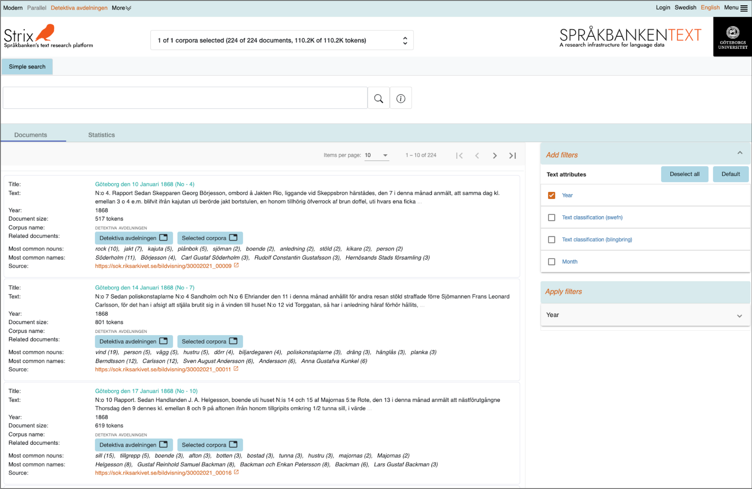
Detektiva avdelningen dataset

Slide 14
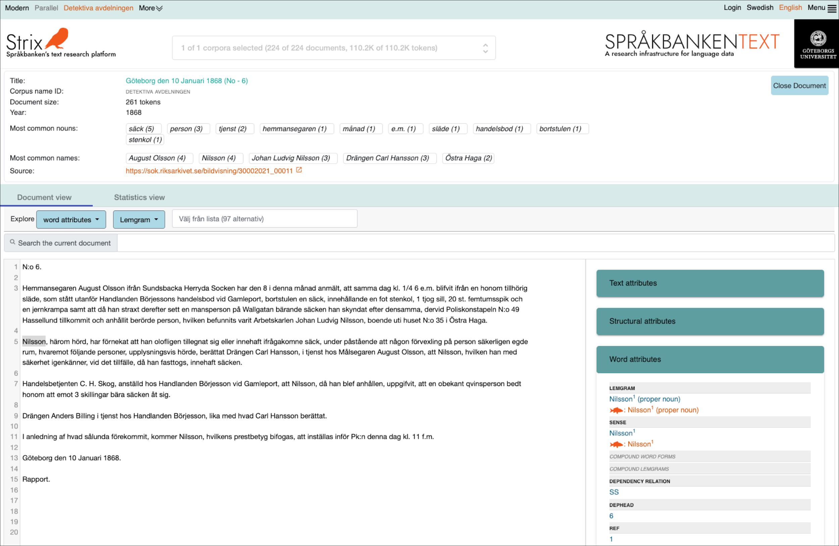
Document View

Slide 15
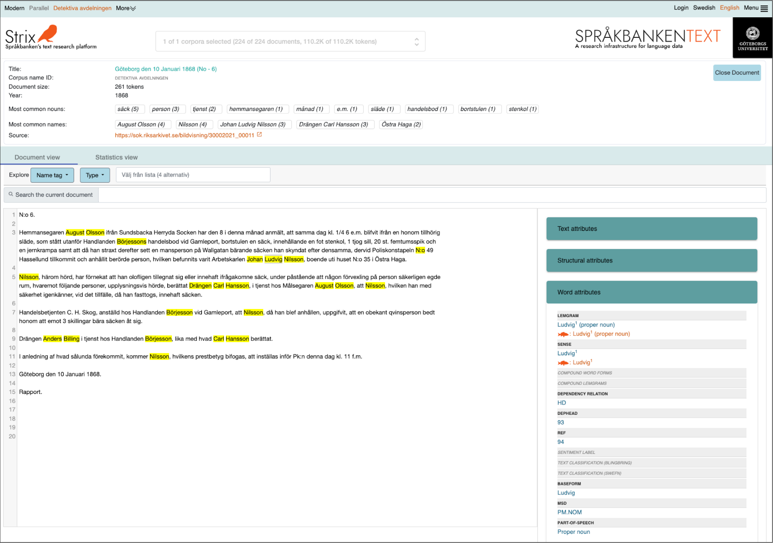
Personal names in the document

Slide 16
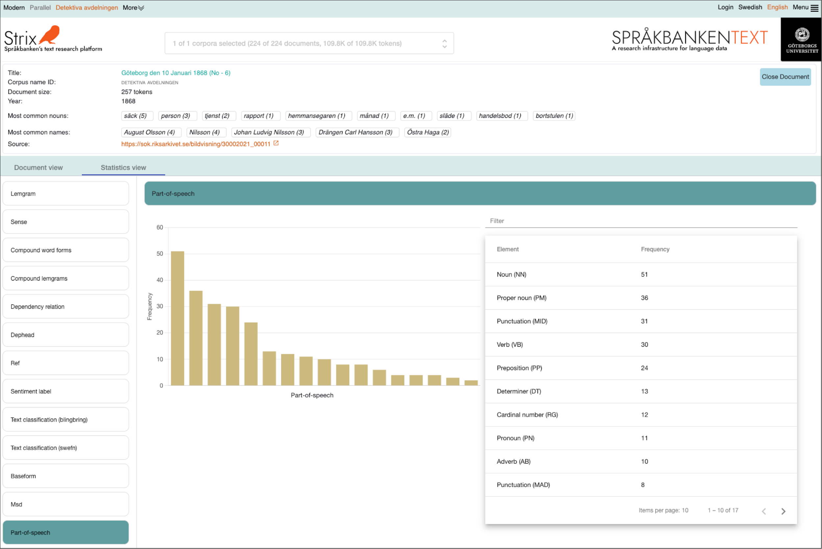
Document statistics

Slide 17
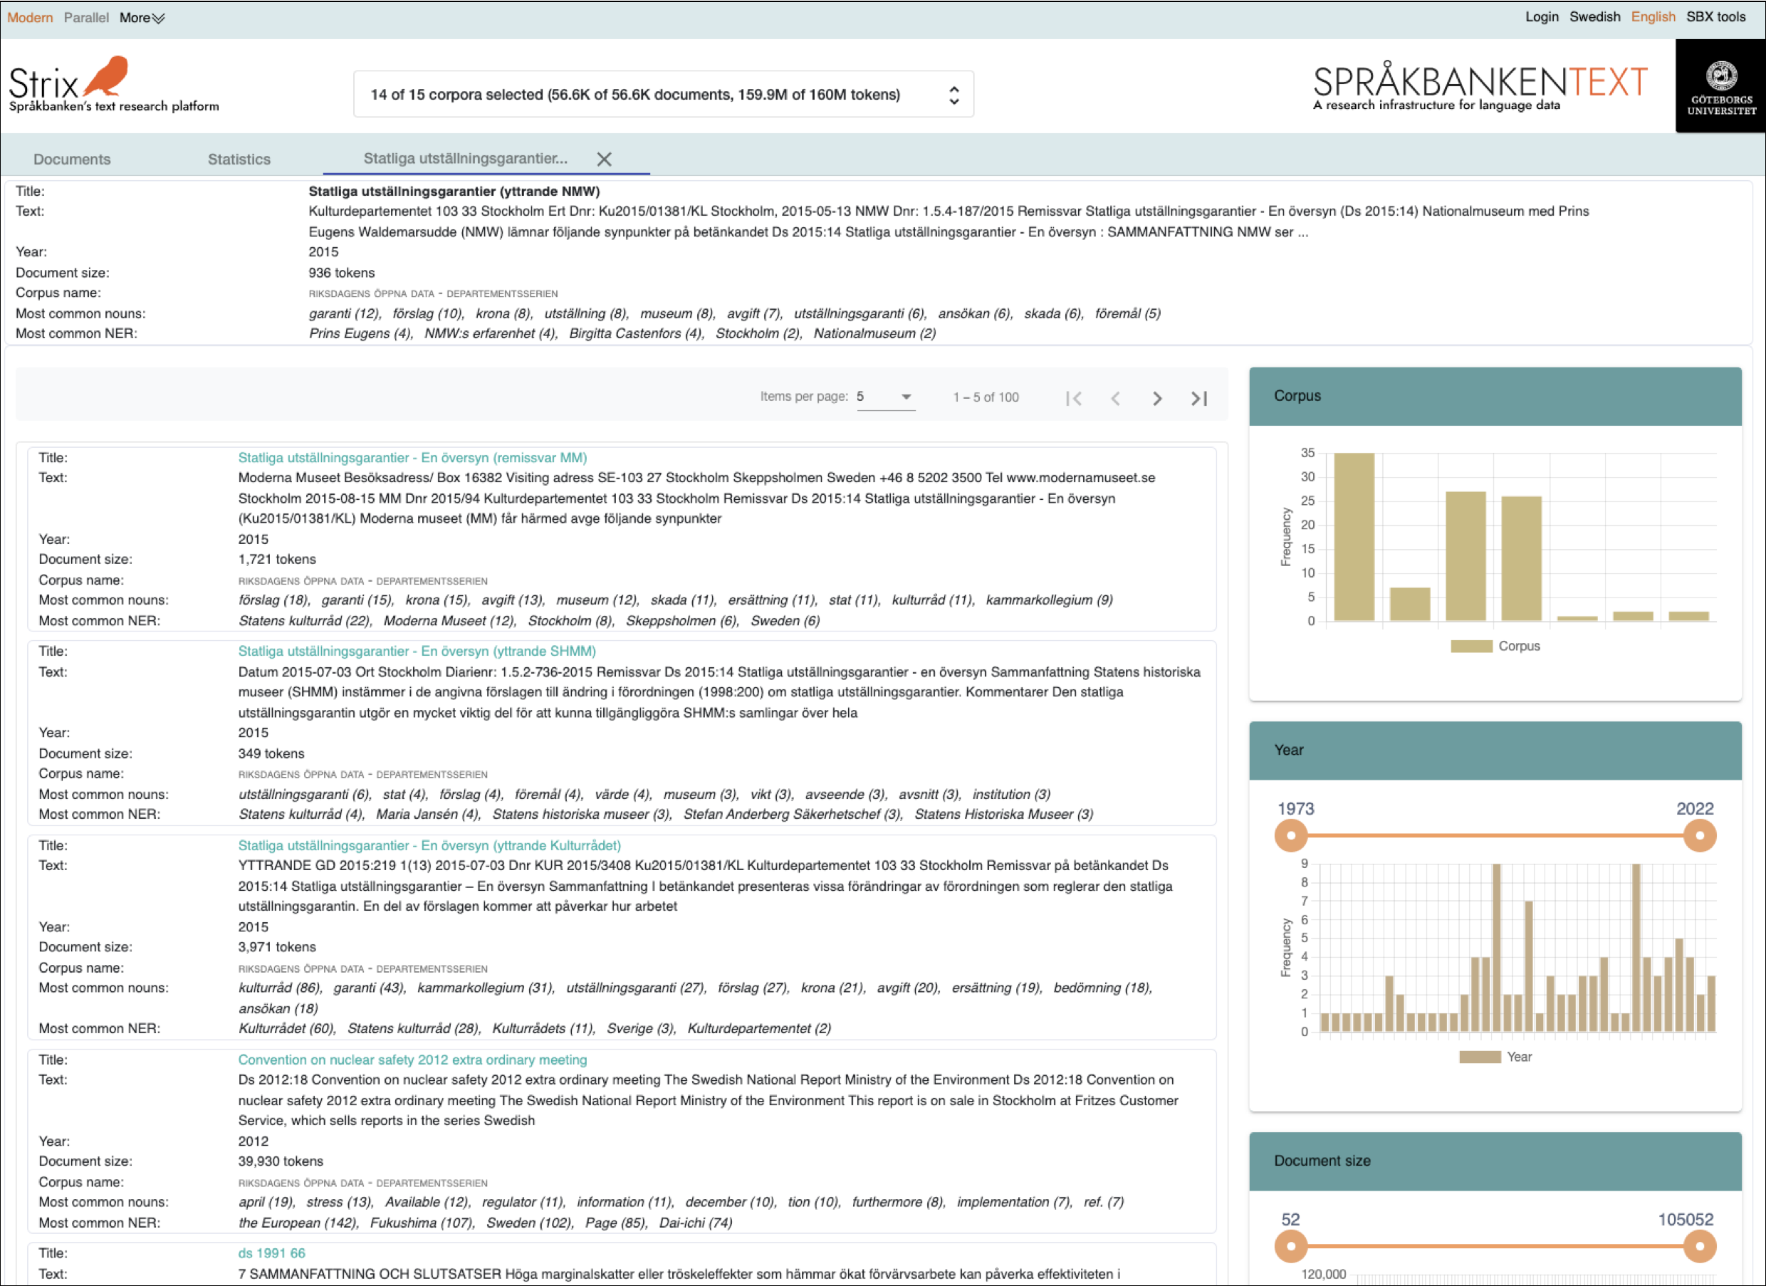
Similar documents

Slide 18
What is the next step for Strix?
Advanced search similar to CQP search in Korp
Document analysis using various NLP models through Sparv
Goal is also to have all the open access data that is currently available in Korp to make it available in Strix
Link between Korp and Strix

Slide 19
How to import your own collection of texts into Strix and Korp?

Slide 20

Anne Schumacher
Arild Matsson
Höstworkshop 2023
https://spraakbanken.gu.se/mink
Notes:
Nyaste tillskottet till Språkbanken Text, släpptes för några veckor sedan

Slide 21






Varför har vi utvecklat Mink?
Notes:
Många som använder Korp och Strix vill kunna ha sina egna textsamlingar i Korp / Strix för att kunna utforska dessa på samma sätt som befintliga korpusar.
Att lägga till nya texter kräver en teknisk insats: texterna måste analyseras och förberedas med Sparv (SBs analysplatform)

Slide 22


Varför har vi utvecklat Mink?
Notes:
Flaskhals: vi är få på SB som jobbar med att lägga in texter.
Om det är en textsamling som måste ligga bakom inloggning sjunker vår motivation att lägga tid på detta

Slide 23




Varför har vi utvecklat Mink?
Notes:
Kan bli långa väntetider. Det blir ingen glad av!

Slide 24

Varför har vi utvecklat Mink?
Notes:
Mink öppnar upp möjligheten för användare att ladda upp egna textsamlingar, analysera och förbereda dem med hjälp av Sparv och ladda in dessa i Korp och Strix
Helt utan inblandning av en forskningsingenjör!
Arild kommer att berätta lite mer om verktyget.

Slide 25
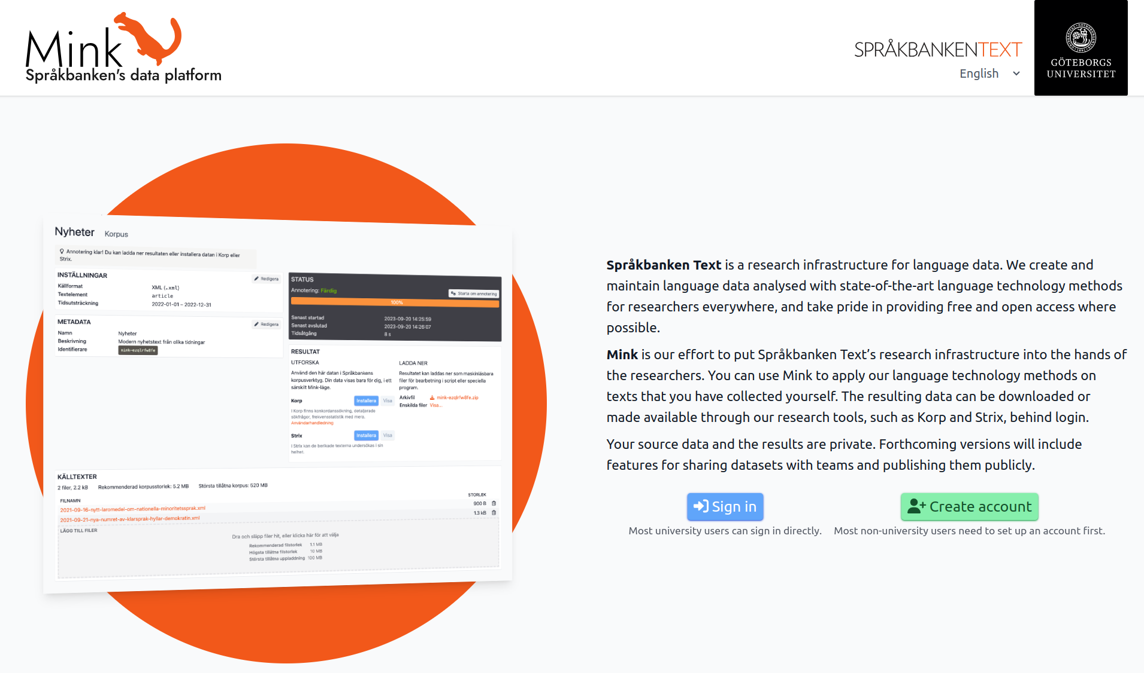
Notes:
Så här ser förstasidan ut när man går in på Mink.
Vi har ansträngt oss för att göra gränssnittet lätt att förstå.
Så jag tänkte inte direkt gå igenom hur man använder det.
Däremot vill jag ta upp några utvalda detaljer som kan vara intressanta för den här publiken att veta.

Slide 26
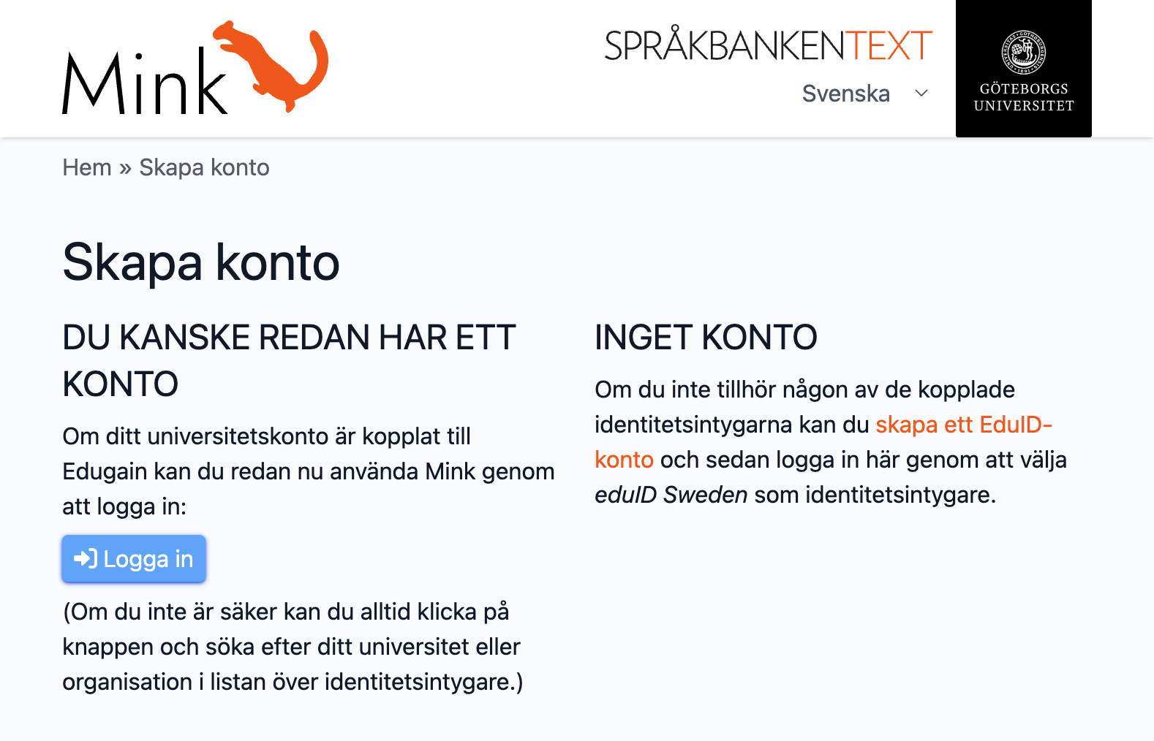
Inloggning
Notes:
Vårt inloggningssystem bygger på EduGAIN, som är en sammanslutning av universitet och akademiska institutioner i hela världen.
På så vis kommer många nya användare kunna logga in i Mink utan att behöva skapa något nytt konto.
De som inte redan tillhör EduGAIN kan skapa ett eget konto på EduID, som i sin tur tillhör EduGAIN.
Framöver vill vi gärna ge tillgång via t ex BankID och Google-konto.

Slide 27
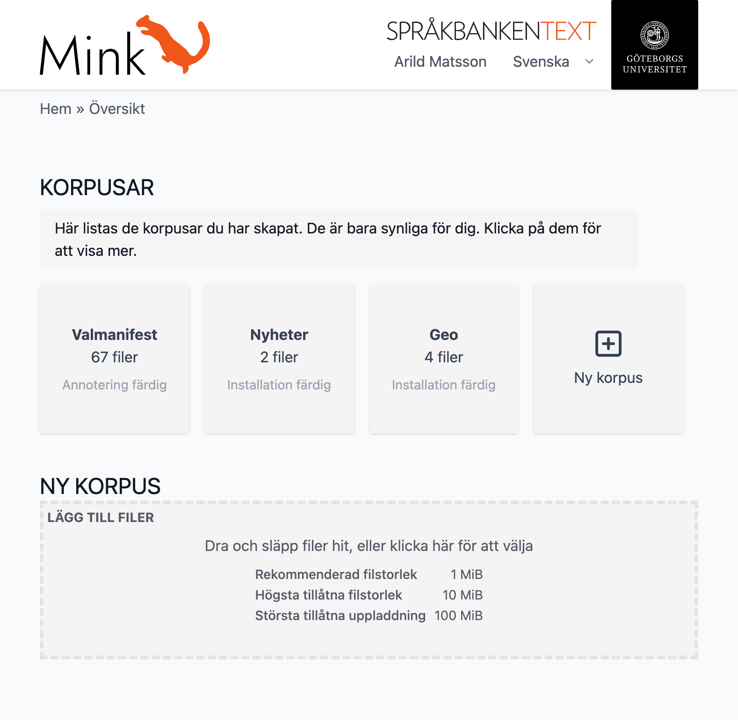
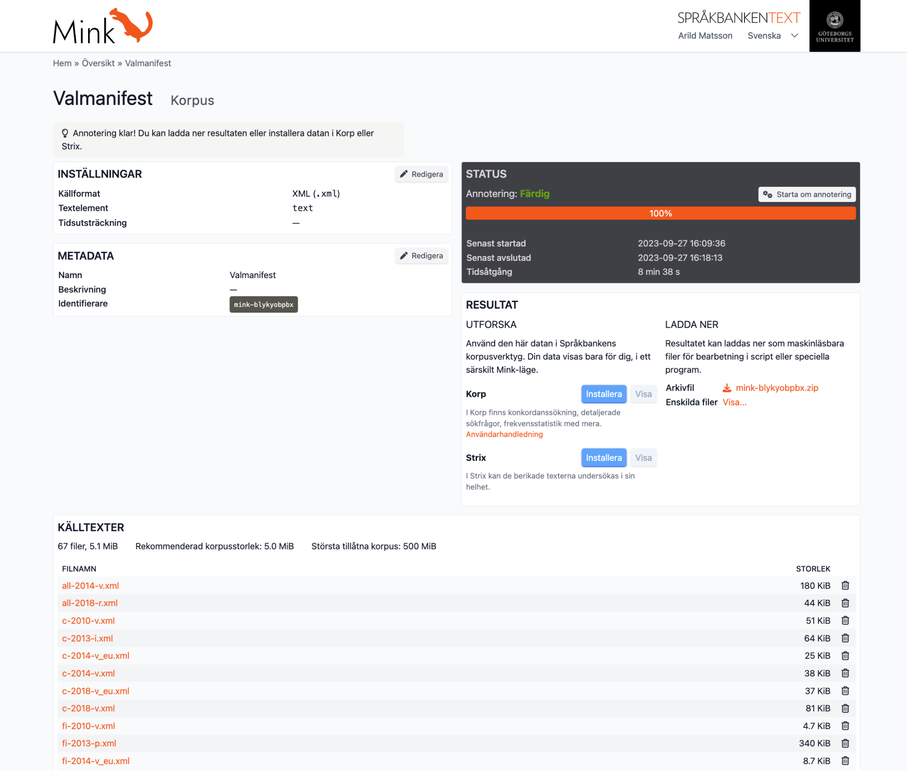
Korpusar och texter
Notes:
Varje användare kan skapa flera korpusar
Varje korpus kan innehålla flera textfiler
Kan t ex organisera efter genre, tidsperiod, projekt

Slide 28
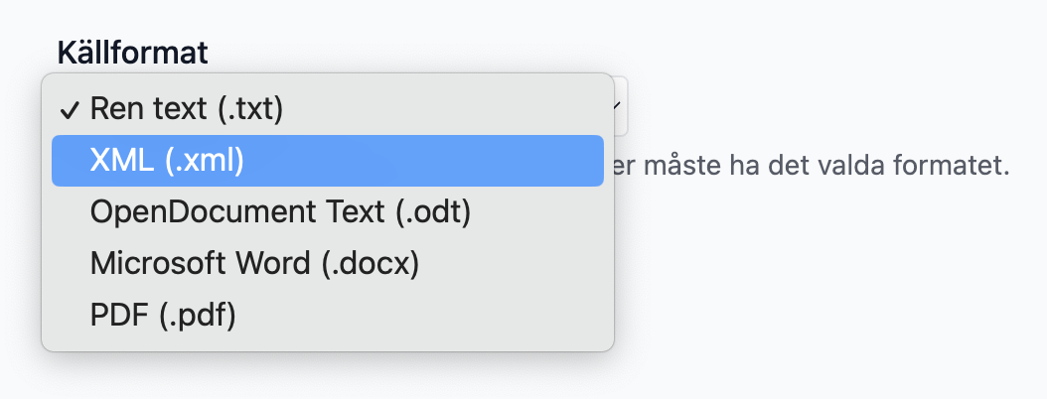
XML som källa
XML-struktur bibehålls
Attribut bibehålls
Egen tokenisering och segmentering
  Stöds i Sparv, men inte än i Mink
Notes:
Det här är de textformat som det finns stöd för.
XML-struktur ex: rubriker eller kapitel i en text, namnentiteter
Attribut ex: manuella annoteringar, länkningar till externa datapunkter
Om man har gjort egen tokenisering kan man ange vilka taggar man har använt för det.

Slide 29
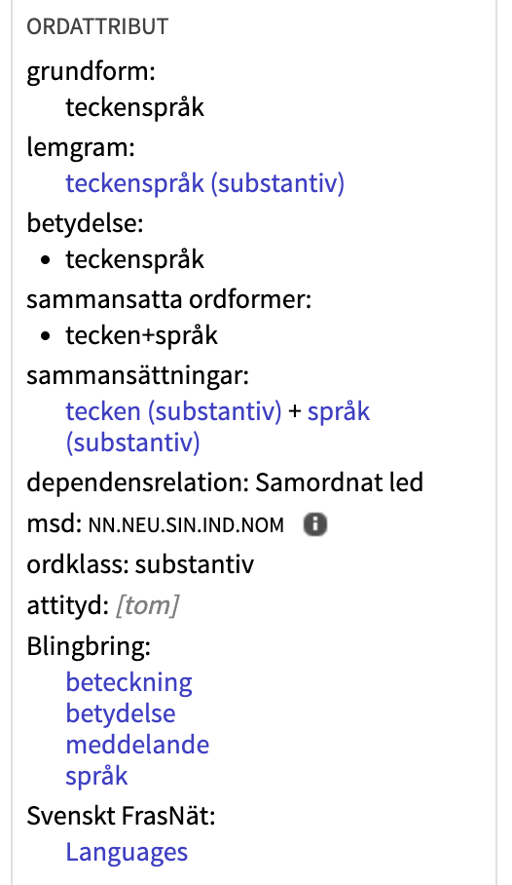
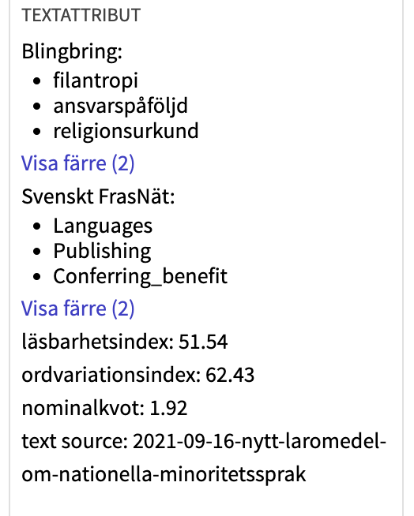
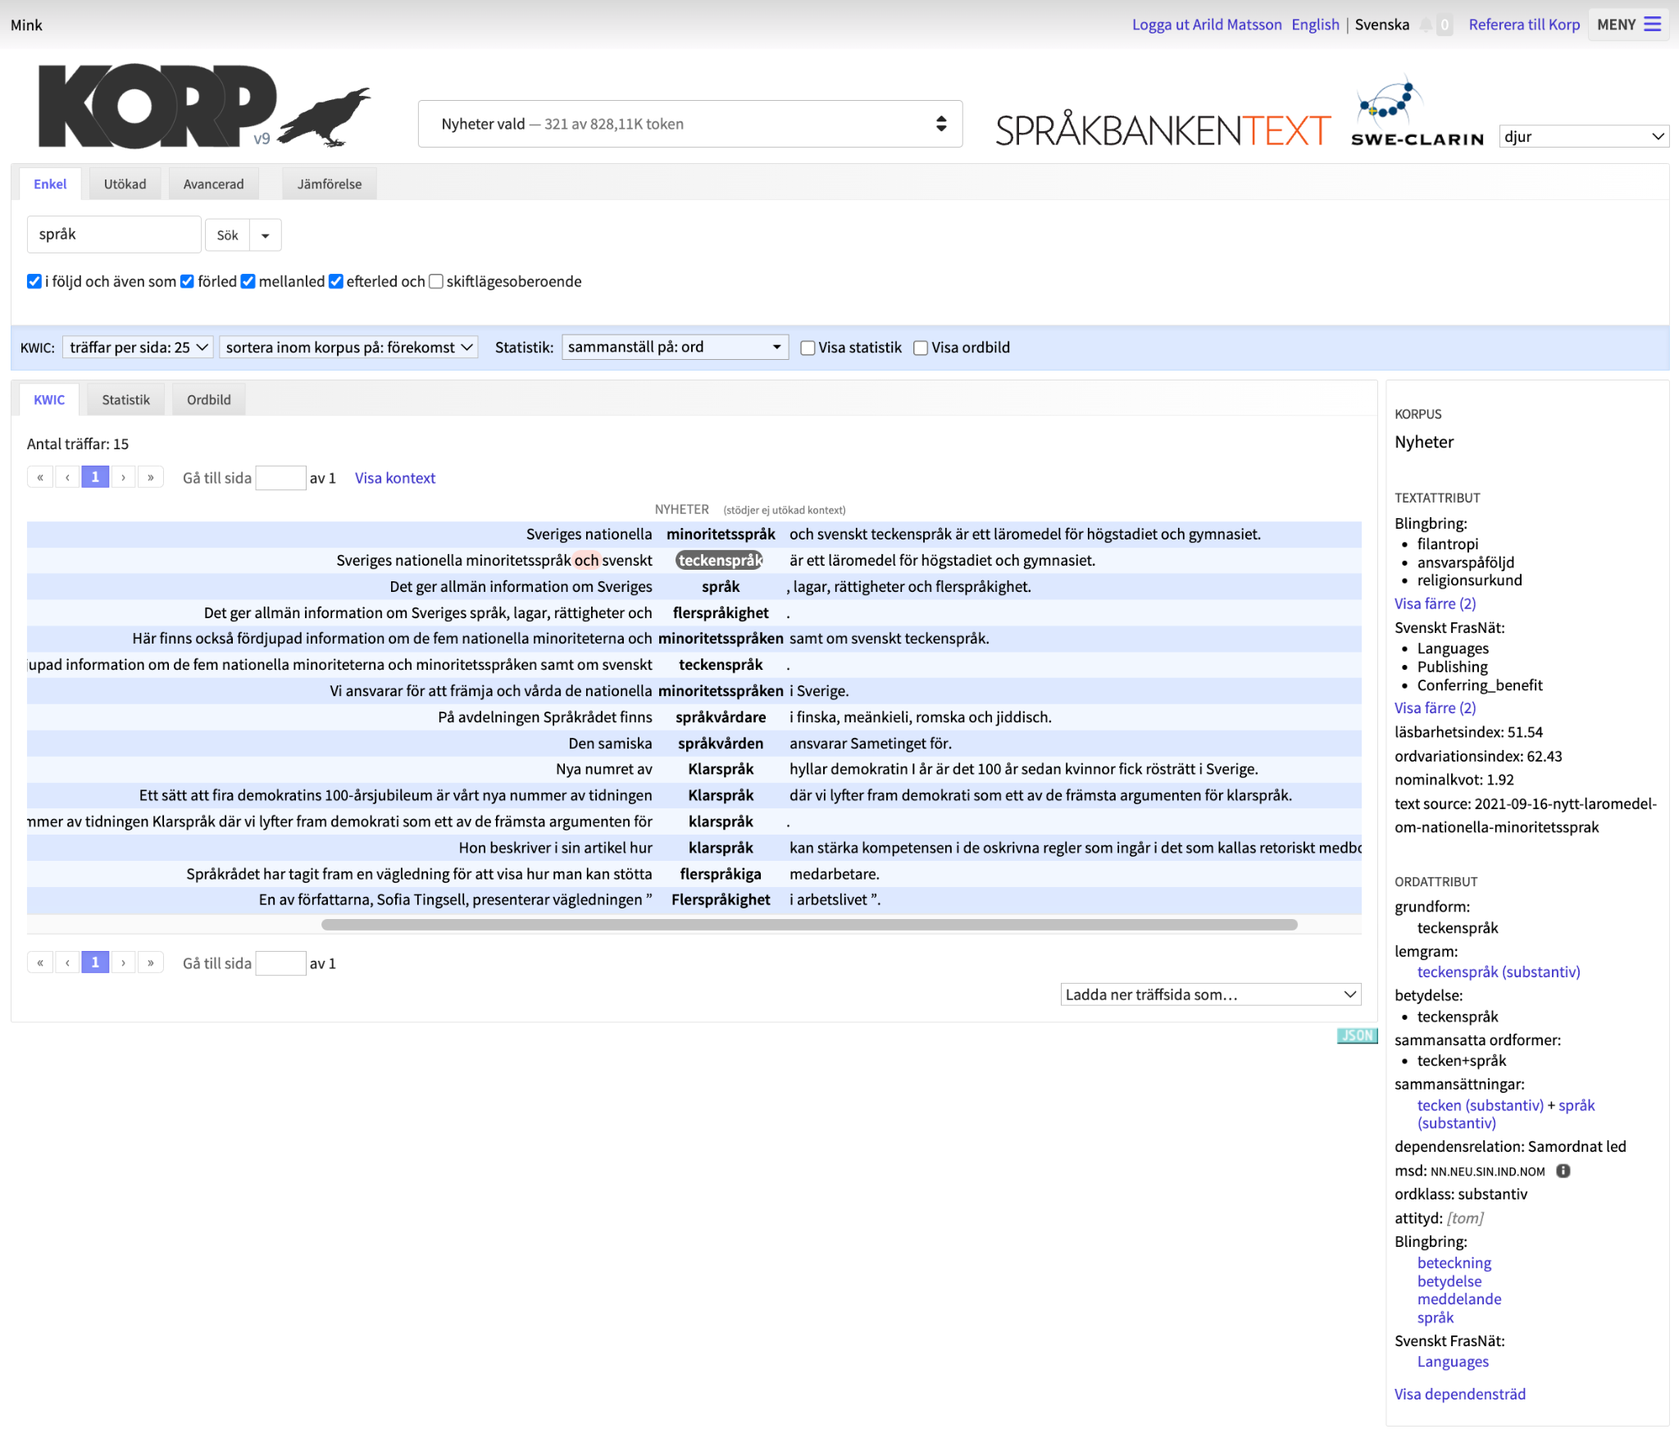
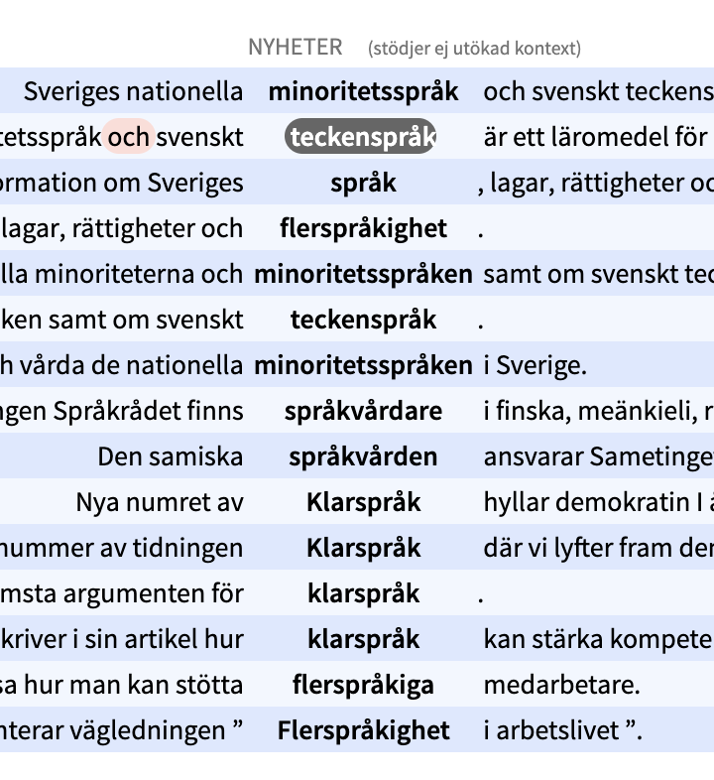
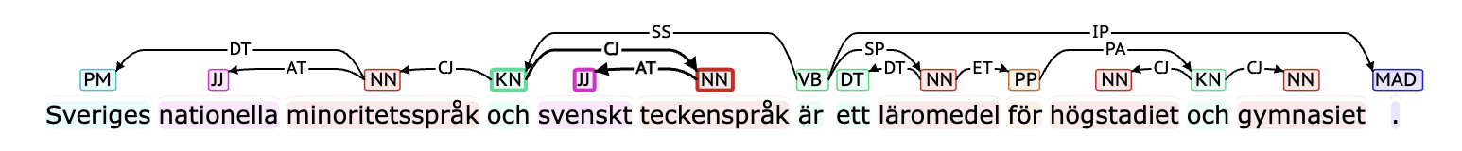
Annotationer
Notes:
Så småningom kommer användaren kunna välja själv vilka annotationer som ska göras.
I nuläget görs en förinställd uppsättning, som innefattar:
ordklass
sammansatta ord
morfosyntaktiska taggar
varje ords grundform
lemgram (en beteckning för böjningsmönster)
dependensparsning
attitydanalys
betydelse i saldo
lexikala betydelseklasser från SweFN och Blingbring
läsbarhetsvärden

Slide 30
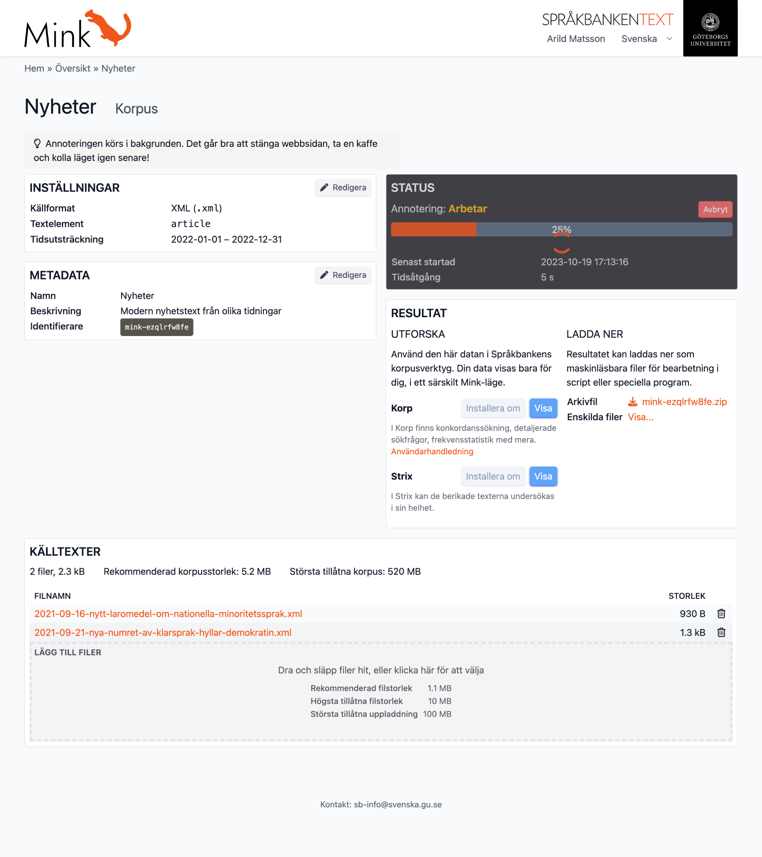
Körningar och installationer
Mink kör Sparv i bakgrunden
Två Sparvkörningar i taget
Kö
Typer av körningar:
  Annotering
  Installation i Korp
  Installation i Strix
Notes:
Två användare kan göra varsin körning samtidigt.
När en tredje användare också vill göra en körning, ställs den i kö.
Den startas automatiskt när någon av de tidigare är klar.
Efter annoteringskörningen kan man välja att s.a.s “installera” resultatet i Korp eller Strix.
Det är också körningar, som läggs i samma kö.

Slide 31

Minks framtid: delning av material
Notes:
Just nu hamnar allt material som man laddar upp via Mink i ett privat läge, i både Korp och Strix.
Vi vill öppna upp för möjlighet till delning av texter med andra (t.ex. andra forskare, studenter).

Slide 32

Minks framtid: mer Sparv-kontroll
Notes:
Mer kontroll över olika Sparv-inställningar:
vilka analyser ska köras
behålla en färdig menings-segmentering eller tokenisering
kontroll över vilken metadata som följer med in i Korp/Strix
Sparv har ett plugin-system! Möjligt för andra att få in sina analyser i Sparv och därmed i Mink

Slide 33
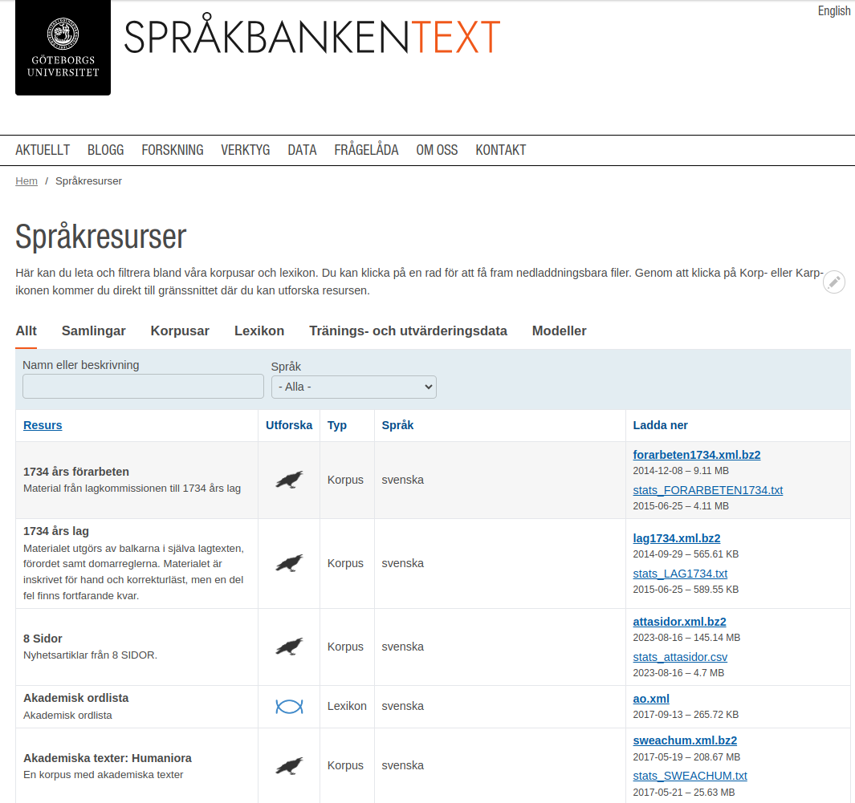

Minks framtid: andra typer av data
Notes:
Andra typer av data:
Stöd för att våra samarbetspartners som superanvändare ska kunna publicera sin data öppet och nedladdningsbart t.ex. i Korp, Strix eller i vår resurskatalog
Stöd för exempelvis strukturerad data (lexika), som sedan publiceras i Karp

Slide 34

Minks framtid: manuell annotering
Notes:
Manuell uppmärkning och postredigering av automatiska analyser

